Slide 1
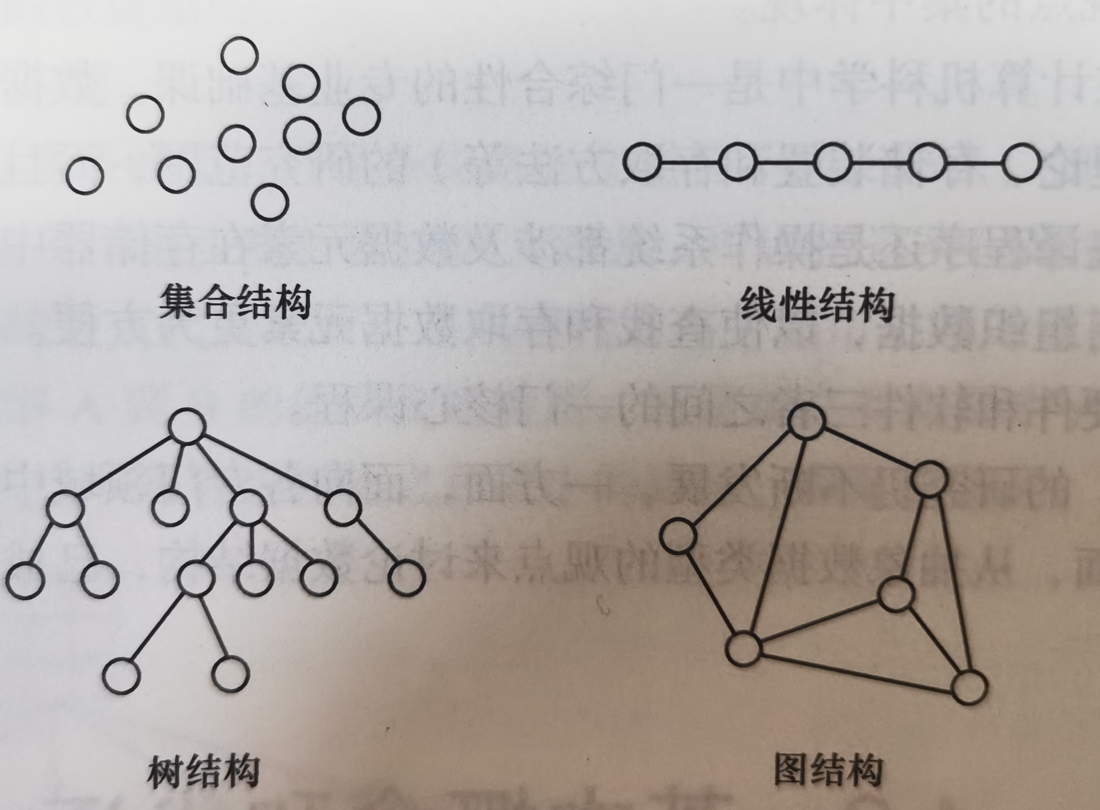
6.4 线性表——排序、检索
数据结构
  是相互之间存在一种或多种特定关系的数据元素的集合
  研究目的：如何合理地组织数据、高效地处理数据
  1.逻辑结构：从逻辑上描述数据，与数据的存储无关
    线性结构：线性表
    非线性结构：集合、树、图
  2.存储结构/物理结构：数据对象在计算机中的存储表示
    顺序存储结构
    链式存储结构
    ……

Slide 2
6.4 线性表——排序、检索
线性表：由n(n>=0)个数据特性相同的元素
构成的有限序列
  起始元素：无直接前驱
  最后一个元素：无直接后继
  其它元素：都有且仅有一个唯一的前驱；
  有且仅有一个唯一的后继
一般的线性表：可以自由添加和删除数据元素
受限线性表： 对数据元素的操作受限
  栈：后进先出
  队列：先进先出
stu1
stu2
stu3
stu4
stu35
78 | 60 | 56 | 100 | … | 98 | … | 56 | 79 | 88 | 92
a[0] | a[1] | a[2] | a[3] | … | a[i] | … | a[31] | a[32] | a[33] | a[34]
99
35
49
stack
Notes:
栈：火车掉头
队列：打印任务

Slide 3
数组的基本操作：增加、修改、删除、检索
stu1
stu2
stu3
stu4
stu35
int a[40], len=35; //数组尺寸为40，实际有效元素个数为len
例：增加/添加/插入一个元素
78 | 60 | 56 | 100 | … | 98 | … | 39 | 79 | 88 | 92
a[0] | a[1] | a[2] | a[3] | … | a[i] | … | a[31] | a[32] | a[33] | a[34]
a[35]
a[39]
99
a[0] | a[1] | a[2] | a[3] | … | a[i] | … | a[31] | a[32] | a[33] | a[34]
a[35]
a[39]
有效元素个数 len++
Notes:
概念：数组尺寸、数组有效元素个数

Slide 4
数组的基本操作：插入、修改、删除、检索
删除指定元素(例：删除所有不及格的成绩)
78 | 60 | 56 | 100 | … | 98 | … | 39 | 79 | 88 | 92
a[0] | a[1] | a[2] | a[3] | … | a[i] | … | a[31] | a[32] | a[33] | a[34]
78 | 60 | 56 | 100 | … | 98 | … | 39 | 79 | 88 | 92
有效元素个数 len--
a[0] | a[1] | a[2] | a[3] | … | a[i] | … | a[31] | a[32] | a[33] | a[34]
78 | 60 | 100 | … | 98 | … | 39 | 79 | 88 | 92 | 92
有效元素个数len--
a[0] | a[1] | a[2] | a[3] | … | a[i] | … | a[31] | a[32] | a[33] | a[34]
78 | 60 | 100 | … | 98 | … | 79 | 88 | 92 | 92 | 92
【思考】【课后实践】
1.连续的若干个数都符合删除条件；
2.不允许借助辅助数组；
a[0] | a[1] | a[2] | a[3] | … | a[i] | … | a[31] | a[32] | a[33] | a[34]
78 | 60 | 56 | 39 | 45 | 98 | … | 39 | 29 | 88 | 92

Slide 5
【思考】【课后实践】【计2017级期末试题】删除最小的j个元素。
问题描述：编写函数，将整型数组中的n个元素删除最小的j个元素(0<n≤10,0≤j≤n)，如有多个相同最小元素，则按下标升序删。
函数原型：void del(int a[], int n, int j)；
输入：依次输入元素总个数n、要删除的元素个数j、n个元素值
输出：依次输出数组中剩余元素，如无则不输出
注：输出时相邻的2个数据间有1个空格
样例1：
输入：5 3 10 1 8 7 34
输出：10 34
样例2：
输入：3 1 89 21 100
输出：89 100
Notes:
实践：有效元素个数

Slide 6
6.4.1 排序
【例6.5】选择排序（主元排序法）
【例6.6】冒泡排序法
【例6.7】插入排序法

Slide 7
【例6.5】编程序，输入一个班50名学生的“程设”课程成绩，然后按成绩由低到高的顺序输出该课程成绩。
注：为便于测试，以下运行界面以输入一个班10名学生成绩为例。
Please input achievement:
56 89 34 99 33 100 67 78 45 20
Answer:
20 33 34 45 56
67 78 89 99 100

Slide 8
开始
输入
for (i=0;i<M;i++)
输入a_{i}
排序
换行
i%10 == 0
输出
for (i=0;i<M;i++)
输出a_{i}
结束

Slide 9
3
2
11
6
2
3
11
6
2
3
11
6
2
3
6
11

Slide 10
使用主元排序算法
  未排序
  在a₀、a₁、... 、a_{n-1}中选一最小a_{j}，a_{j}与a₀交换
  a₀排好序
  在a₁、a₂、... 、a_{n-1}中选一最小a_{j}，a_{j}与a₁交换
  a₀、a₁排好序
  在a₂、a₃、... 、a_{n-1}中选一最小a_{j}，a_{j}与a₂交换
  a₀、a₁ 、a₂排好序
  ... ... ... ... ... ... ... ... ...
  a₀、a₁ 、a₂、…、 a_{n-3}排好序
  在a_{n-2}、a_{n-1}中选一个最小a_{j}，把a_{j}与a_{n-2}交换
  a₀、a₁ 、a₂、…、 a_{n-2}排好序
  a₀、a₁ 、a₂、…、 a_{n-2} 、a_{n-1} 自然排好序，排序结束

Slide 11
主元排序
j=i
在a_{i}~a_{n-1}之间找最小元素a_{j}
j=k
for(k=i+1;
k<n;k++)
for (i=0;i<n-1;
i++)
a_{k}<a_{j}
排第i个元素
交换 a_{i} 、a_{j}
结束

Slide 12
开始
for (i=0;i<M;i++)
输入a_{i}
j=i
j=k
排序
for(k=i+1;k<M;k++)
a[k]<a[j]
for (i=0;i<M-1;i++)
交换 a[i] 、a[j]
换行
i%5 == 0
for (i=0;i<M;i++)
输出a_{i}
结束

Slide 13
#include <stdio.h>
#define M 50
int main () {
int i,j,k,r ,a[M]; /* 数组从0开始编下标 */
printf(“Please input achievement:\n”);
for ( i=0 ; i<M ; i++ ) // 输入
scanf(“%d”,&a[i]);
for ( i=0 ; i<M-1 ; i++ ) { // 要排序的位置
j=i ; // 假定a[j]是最小元素
for ( k=i+1 ; k<M ; k++ ) // 扫描后续元素
if ( a[k] < a[j] )
j=k ;
r = a[i] ;
a[i] = a[j] ;
a[j] = r ;
}
i:
2
3
11
3
2
11
6
3
6
j:
未完，接下页
k:

Slide 14
运行结果演示
printf(“\nAnswer:\n”); // 输出
for ( i=0 ; i<M ; i++ ){
if ( i%5 == 0)
printf(“\n”);
printf(“%6d”,a[i] );
}
printf(“\n”);
}
【课后实践】
修改【例6.5】，要求:
1)学生成绩以初始化的形式直接给出;
2)成绩从高到低排序。

Slide 15
【例6.6】使用“冒泡法”对成绩数组a按从小到大的顺序进行排序 。
冒泡法排序思想
  从头至尾扫描被排序数组A ( i 从 0 到 n-2 )，比较 A 数组的所有相邻元素 a[i] 、a[i+1]
  若 a[i]>a[i+1] 则交换 a[i]、a[i+1]
  如此反复进行，直到某一次扫描，没有数据交换为止，便完成了对数组 A 的排序
  至多扫描ｎ次就可以使数组 A 完成排序。

Slide 16
第一轮:
下标
0
7
4
4
4
4
1
4
7
1
1
1
2
1
1
1
7
6
6
3
6
6
6
6
7
5
4
5
5
5
5
7
第二轮:
4
1
1
第三轮:
1
1
4
4
4
6
6
5
5
5
5
6
6
7
7
7
7

Slide 17
用一个 bool 型变量flag，标志一次扫描过程中是否有数据交换，判断是否需要进行下一轮扫描步骤
  每次扫描开始令 flag=false ，假设没有数据交换
  然后，当有数据交换时令 flag=true
  最后在一遍扫描结束后:
    若 flag==true 则说明本次扫描有数据交换，还应进行下一次扫描
    否则扫描终止

Slide 18
冒泡排序
flag=true
flag=false
交换a[i],a[i+1]
flag=true
while(flag)
for(i=0;i<n-1;
i++)
a[i]>a[i+1]
结束
Notes:
用例子演示 4 1 3 2 3

Slide 19
// 对数组s进行冒泡排序 P140
void sortofup ( int s[50]，int n ) {
int i,r ;
bool flag = true ;//确保第1次进入循环
while ( flag ) { // 扫描一次
flag = false ; // 先假设本次无交换，flag为false
for ( i=0 ; i<n-1 ; i++ ) // 扫描
if ( s[i] > s[i+1] ){
r = s[i] ; // 交换
s[i] = s[i+1] ;
s[i+1] = r ;
flag=true; // 有交换，则flag为true
}
}
}
Notes:
用例子走一遍

Slide 20
源程序（完整）：
#include<stdio.h>
void sortofup ( int s[5],int n );//函数原型
int main()
{
int i,data[5]={90,87,76,69,50};//初始化
sortofup(data,5);
for(i=0;i<5;i++)
printf("%5d",data[i]);
return 0;
}
50 69 76 87 90
未完，接下页

Slide 21
void sortofup ( int s[5],int n ) {
int i,r ; bool flag ;
flag = true ;
while ( flag ) {
flag = false ;
for ( i=0 ; i<n-1 ; i++ ) if ( s[i] > s[i+1] )
{ r = s[i] ; s[i] = s[i+1] ;
s[i+1] = r ;
flag=true;
}
}
}
数组作为函数的参数—函数定义

Slide 22
数组作为函数的参数—函数调用
调用形式：
int main()
{
int data[5]={90,87,76,69,50};
sortofup(data,5); //数组名作为实参
//或者
//sortofup(&data[0] , 5 ); /*直接取
数组的起始地址作为实参*/
//……
}
已有函数定义：
void sortofup (int s[5] ,int n)
{ //…… }
int data[5];
地址
E992
90
data[0]
E996
87
data[1]
E99A
76
data[2]
E99E
69
data[3]
E9A2
50
data[4]
形参n:
5
形参s:
E992
Notes:
用例子走一遍

Slide 23
数组作为函数的参数—参数结合
函数调用：
sortofup(data,5); //数组名作为实参
或：sortofup(&data[0],5);
//直接取数组的起始地址作为实参
&data[0]
5
void sortofup (int s[5] ,int n) {
  int i,r ; bool flag ;
  flag = true ;
  while ( flag ) {
  flag = false ;
  for ( i=0 ; i<n-1 ; i++ ) if ( s[i] > s[i+1] )
  { r = s[i] ; s[i] = s[i+1] ;
  s[i+1] = r ;
  flag=true; }
  }
}
【思考】如何交换主调函数中的2个变量的值？请编程实现。
【课后实践】参考【例6.6】继续修改【例6.5】，将排序算法用
函数void sort(int a[],int n)实现，用主函数调用该函数。
Notes:
用例子走一遍

Slide 24
【例6.7】使用“插入排序法”对成绩数组a进行排序。
排序思想
  把数组 A 看成一个序列
  a[0]、a[1]、... 、a[i-1] 、a[i]、... 、a[n-1]
  假设前 i 个元素的子序列已经是递增
  a[0] 、a[1] 、... 、a[i-1]
  给上述子序列再加一个元素 a[i]
  若有办法使子序列 a[0] 、a[1] 、... 、a[i-1] 、a[i] 仍是递增的，便可完成对 A 的排序。

Slide 25
11
2
3
1
2
11
3
1
2
3
11
1
1
2
3
11

Slide 26
11
2
3
1
i
开始
for(i=1;i<n;i++)
使 a[0]、... 、a[i] 递增
结束
由于当子序列只有一个元素 a[0] 时，它自然是递增的；
这样，一个个加元素，每加一个，都使新的子序列仍保持递增；
直到将最后一个元素a[n-1]加入为止，便完成了对序列Ａ的排序。

Slide 27
2
11
3
1
j
j+1
i
开始
求位置 j ，使
a[j] <= a[i] < a[j+1]
for(i=1;i<n;i++)
把 a[i] 插到
a[j] 和 a[j+1] 之间
结束
求精：使 a[0] 、a[1] 、... 、a[i-1] 、a[i] 递增
  a[0]、a[1]、... 、a[i-1]递增
  需要在其中找到一个适当位置来放 a[i]
    则应该首先找到一个 j ，使
    a[j] <= a[i] < a[j+1]
    然后，把 a[i] 插到 a[j] 、a[j+1] 中间，得
    a[0] 、... 、a[j] 、a[i] 、a[j+1] 、... 、a[i-1]

Slide 28
2
11
3
1
2
3
11
1
j
j
i
j
j
j
j
i
j=i-1
开始
j>=0 && a[j]>a[i]
j=j-1
for(i=1;i<n;i++)
把 a[i] 插到
a[j] 和 a[j+1] 之间
结束
求精：找位置j，使 a[j] <= a[i] < a[j+1]
只要从 a[i-1] 开始向前，用 a[i] 与序列上的元素逐一进行比较，直到找到满足条件的位置为止（当然 j 不能超过序列 A的第一个位置）

Slide 29
2
11
13
17
22
12
13
7
j
k
k
k
i
r=a[i];
2
11
12
13
17
22
13
7
j=i-1
开始
j>=0 && a[j]>a[i]
j=j-1
for(i=1;i<n;i++)
r=a[i]
结束
for(k=i-1;k>j;k--)
a[k+1] = a[k]
a[j+1]=r
求精：把 a[i] 插到 a[j] 和 a[j+1] 之间
  把 a[j+1]、a[j+2]、... 、a[i-1] 顺序向后串，分别送入
      a[j+2]、a[j+3] 、... 、a[i]
  然后把 a[i] 送入 a[j+1]
  为了向后串，必须先记录 a[i]

Slide 30
2
11
13
17
22
12
13
7
j
k
i
void sort ( int n, int a[ ] ) {
int i,j,k,r ;
for ( i=1 ; i<n ; i++ ) { //序列递增
//找到位置j
j = i-1 ;
while (j>=0 && a[j]>a[i])
j=j-1 ;
//将a[i]插入到a[j]后
r=a[i];
for ( k=i-1 ; k>j ; k-- )
a[k+1] = a[k] ;
a[j+1]=r;
}
}
运行结果演示
Notes:
用例子演示 4 1 3 2 3

Slide 31
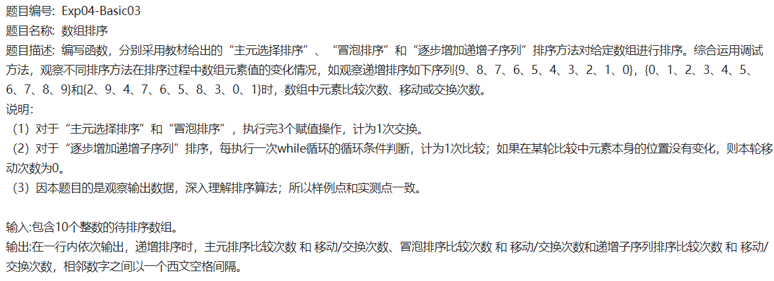
【对比实验】

Slide 32
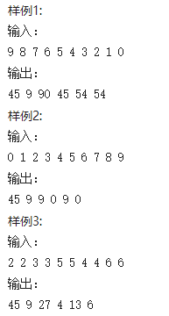
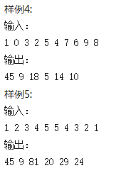

Slide 33
6.4.2 检索(index)
顺序检索
对半检索

Slide 34
顺序检索
【例6.8】输入10 名学生的”程序设计基础”课程成绩，在其中查找指定成绩，并输出查找结果。
Please input 10 marks:
40 30 49 99 56 78 87 89 13 34
Please input the keyword:
34
Find 34 at a[9]
Please input the vector[10]:
40 30 49 99 56 78 87 89 13 34
Please input the keyword:
100
Not find 100

Slide 35
80
90
98
…
77
89
83
99
j
j
j
顺序检索思想
  设要查找的成绩为 key ，也称其为检索关键字
  顺次用欲检索的关键字值 key 与数组Ａ中元素 a[0]、a[1]、... 、a[n-1] 逐一进行比较。
    找到一个 j 使 key==a[j]：位置为 j，函数search带着 j 返回；
    直到结束，没有使 key==a[j] 的 j 存在：未找到，函数search带回值 -1 。

Slide 36
运行结果演示
顺序检索
for (j=n-1; j>=0 && key!=a[j];j--)
return j；
结束
int search (int n, int a[ ], int key ){ //key为检索关键字
int j ; /* 返回位置 */
for (j=n-1; j>=0 && key!=a[j]; j--)
;
return j;
}
【课后实践】编写主函数，调用该检索函数，如果找到指定元素，输出位置；如果无此元素，输出“没有找到” 。
注意：第三行语句。在for循环控制部分后边没有循环体，仅使用一个分号“；”。
一个孤立的分号，不缀在任何符号之后，称为“空语句”。
空语句表示无任何操作，只占有一个语句位置。

Slide 37
【例6.9】设学生成绩单数组 a 已经按递增顺序排序。使用对半检索方法在 a 上进行检索。
对半检索
“对半检索”亦称“两分法检索”。在检索过程中用到三个变量：
  lower : 记录检索区间下界，初值是0 ；
  upper : 记录检索区间上界，初值是n-1 ；
  j : 标记当前检索位置。

Slide 38
以关键字key值为60为例的检索过程
  j=(lower+upper)/2
  key<a[j]: upper=j-1
  j=(lower+upper)/2
  key>a[j]: lower=j+1
  j=(lower+upper)/2
  key==a[j]: return j
lower
lower
upper
upper
24 | 33 | 45 | 57 | 60 | 61 | 62 | 70 | 75 | 77 | 80 | 90 | 94 | 99
j
j
j

Slide 39
以关键字key值为58为例的检索过程
  j=(lower+upper)/2
  key<a[j]: upper=j-1
  j=(lower+upper)/2
  key>a[j]: lower=j+1
  j=(lower+upper)/2
  key<a[j]: upper=j-1
  j=(lower+upper)/2
  key>a[j]: lower=j+1
  upper-lower<0 : return -1
upper
lower
lower
upper
upper
upper lower
lower
24 | 33 | 45 | 57 | 60 | 61 | 62 | 70 | 75 | 77 | 80 | 90 | 94 | 99
j
j
j
j

Slide 40
对半
检索
lower=0；upper=n-1；
j=(lower+upper) / 2
upper-lower>=0
return j
return -1
key==a[j]
lower=j+1
结束
key>a[j]
upper=j-1

Slide 41
函数如下：
int half_search (int n, int a[ ], int key ){ // key为检索关键字
int lower,upper,j;
lower = 0 ;
upper = n-1 ;
while ( upper-lower>=0 ) {
j = ( lower+upper ) / 2 ; /* 两分 */
if ( key==a[j] )
return j ; /* 已经找到，位置为ｊ*/
else
if ( key > a[j] )
lower=j+1 ; // key在a[j+1]与a[upper]之间
else
upper=j-1 ; // key在a[lower]与a[j-1]之间
}
return -1 ;
}
运行结果演示

Slide 42
6.5 带学号的成绩排序—数组初值
运行结果演示
【例6.10】编程序，输入一个班50名学生的”程序设计基础”课程成绩，按成绩由高到低的顺序输出，要求同时输出每个成绩是哪个学生的。
解： 使用冒泡法排序
int u[50]: 50 名学生的成绩
int v[50]: 50 名学生的学号

Slide 43
开始
flag=true
flag=false
交换 u[i],u[i+1]
flag=true
交换 v[i],v[i+1]
while flag
for(i=0;i<50-1;i++)
u[i]<u[i+1]
for ( i=0;i<50;i++)
输出 v[i]、u[i]
结束
v 数组中初始数据 0、1、…、49，以初始化的形式给出。

Slide 44
int i,r,s,u[50], v[50]=
{ 1,2,3,4,5,6,7,8,9,10,11,12,13,14,15,16,17,18,19,20,21,22,23,24,25,26,27,28,29,30,31,32,33,34,35,36,37,38,39,40,41,42,43,44,45,46,47,48,49,50 };
bool flag ;
int main(){
for ( i=0;i<50;i++ ){ //输入
printf(“Please input %d : “,i+1);
scanf(“%d”,&u[i]);
}

Slide 45
flag = true ; // 冒泡排序
while ( flag ) {
flag = false ;
for ( i=0 ; i<49 ; i++ )
if ( u[i] < u[i+1] ){
r = u[i] ; // 成绩数组操作
u[i] = u[i+1] ;
u[i+1] = r ;
flag=true; // 标志单元
s = v[i] ; // 学号数组操作
v[i] = v[i+1] ;
v[i+1] = s ;
}
}
printf(“Answer:\n”); // 输出
for ( i=0;i<50;i++)
printf(“%4d %4d\n”,v[i],u[i]);
return 0;
}
运行结果演示

